Slide 1
Yoga Tutor
基于TensorFlow和Inception的实时动作识别App

Slide 2
目录
一、市场前景及需求
二、项目内容
三、技术方案
-动作识别算法
-算法移动端移植
-训练集处理
-移动端APP开发
四、成果展示
五、性能测试
六、创新点及特色
七、项目分工
八、后期推广和计划

Slide 3
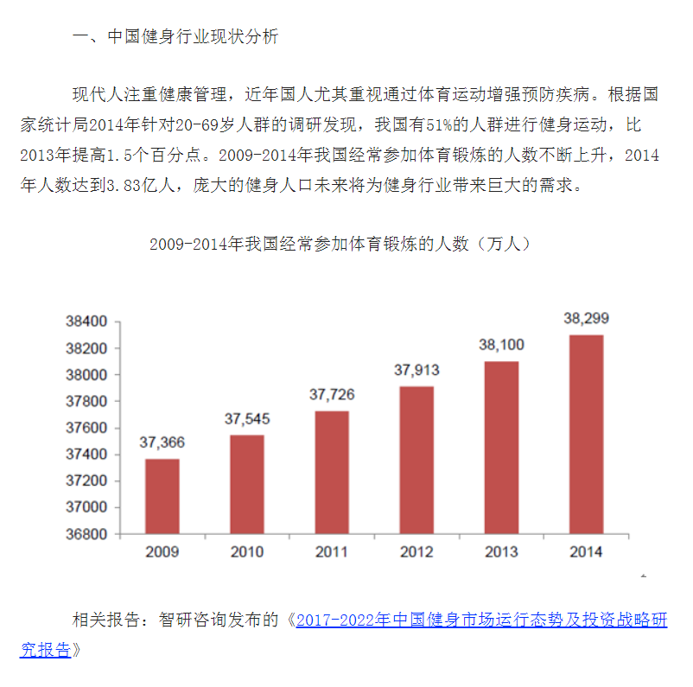
一、市场前景及需求
瑜伽作为更是广受女性喜爱。但市面现有的运动锻炼类型的APP种类较为单一，其中较为有名的例如KEEP仅仅提供了健身动作的视频演示，缺少了与用户互动功能的它更可以看作是一个专业运动视频播放器，而非一个教学APP。犹如Yoga Tutor这样拥有高度互动性的运动教学平台在现今市场上仍存在大量发展空间。
上图：人们对于运动健身的需求逐年上涨

Slide 4
因此，我们思考利用当下先进的动作识别技术实现对用户瑜伽锻炼姿势的辅助与矫正。
不同于网上仅能让用户模仿的普通瑜伽教学视频，本项目提出的这一瑜伽教学APP可以实现与用户的实时互动，在主屏进行瑜伽动作教学的同时还能通过手机自带的摄像头对此时用户的动作进行识别、判断，及时提醒与矫正其不规范的动作，如同专属电子老师一般随时随地进行瑜伽教学训练。

Slide 5
二、项目内容
1. 基于Inception-v3的动作识别
（1）针对动作识别的Inception网络结构算法设计。
（2）针对动作识别的Inception模型训练。
（3）测试模型的效果、实时性及准确率。
2. 基于Face++的体式数据集去背景处理
（1）调用API接口得到结果的程序设计。
（2）对返回结果数据的分析处理。
（3）Face++返回图片准确度分析。
3. 基于TensorFlow for mobile的算法移植
（1）针对该模型的调用库和接口的分析。
（2）针对该模型的调用的实时性，可靠性分析。
4.基于的Android App设和实现
（1）软件流程设计及可行性分析。
（2）软件稳定性，可靠性分析及用户体验测试。

Slide 6
三、技术方案
动作识别算法
-基于Inception-v3的动作识别网络
算法移动端移植
-TensorFlow for mobile
训练集选择与处理
-训练集选择
-训练集预处理
移动端APP开发

Slide 7
项目整体框架
Face++
图像预处理
Inception
划分训练集验证集测试集
模型调用
App
UI设计
模型训练
TensorFlow
模型移植

Slide 8
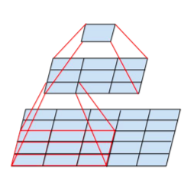
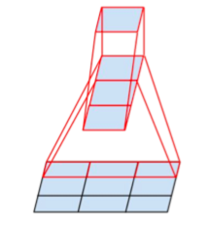
技术方案
1、动作识别 ——Inception-v3
(1) 算法介绍
GoogLeNet网络优异的性能主要源于大量使用降维处理。这种降维处理可以看做通过分解卷积来加快计算速度的手段。
进一步减小了计算量。大尺寸滤波器的卷积（如5×5，7×7）引入的计算量很大。Inception-v3提出了使用一个多层感知器来代替5×5卷积滤波器。
将一个3x3的conv分解成两个分别为1x3与3x1的conv计算

Slide 9
技术方案
1、动作识别 ——Inception-v3
(2) 算法实现
模型代码基于python实现，我们使用TensorFlow来实现Inception-v3，TensorFlow是谷歌开发的一种为高性能数值计算设计的开源软件库，具有灵活的架构，可以实现多种平台，多种设备的便捷部署。被用于计算机视觉，自然语言处理等多个领域。TensorFlow同样对Python有很好的支持，同时也方便之后的移植。
模型超参：
模型输入：
validation_batch_size | 100
test_batch_size | entire test set
train_batch_size | 100
validation_percentage | 10
testing_percentage | 10
learning_rate | 0．01
training_steps | 5000
input_width | 299
input_height | 299
input_depth | 3
input_mean | 128
input_std | 128

Slide 10
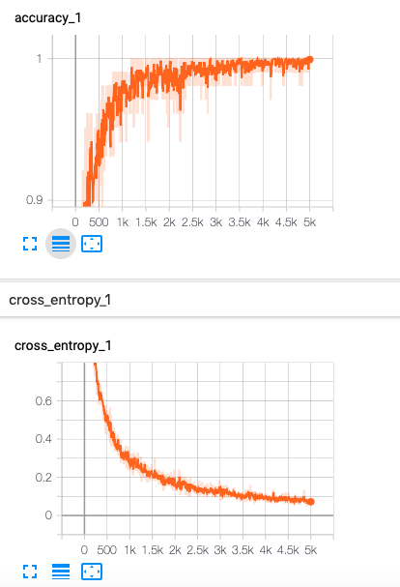
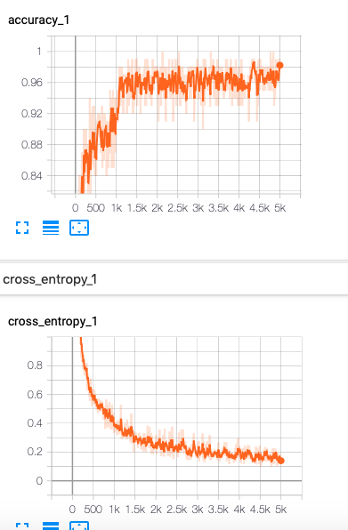
技术方案
1、动作识别 ——Inception-v3
(3)在训练集和测试集上的准确率

Slide 11
技术方案
2、移植——TensorFlow for mobile
(1) 算法介绍
(2) 算法实现
1）缩小模型体积
2）训练好模型，并将模型和对应的label.txt文件放在android工程的assets目录下。
3）在代码中hardcode模型和标签的路径，输入输出节点的名字，训练模型时输入图像的大小和像素的平均值标准差。
TensorFlow for mobile主要特点：
1）使用现有优秀的网络模型训练自己的模型（如在我们的课设中用了Inception-v3）
2） 模型转换成TFM可识别使用的模型文件
3） 在AndroidStudio进行构建
TensorFlowInferenceInterface API | Function
graphOperation(String operationNane) | Get Operation of the graph
feed(String inputName.float[] src,long... dims) | Copy the input data into TensorFlow
run(String[] outputName,boolean enableStates) | Run the inference call
fetch(String outputName, float[] dst) | Copy the output Tensor back into the output array.

Slide 12
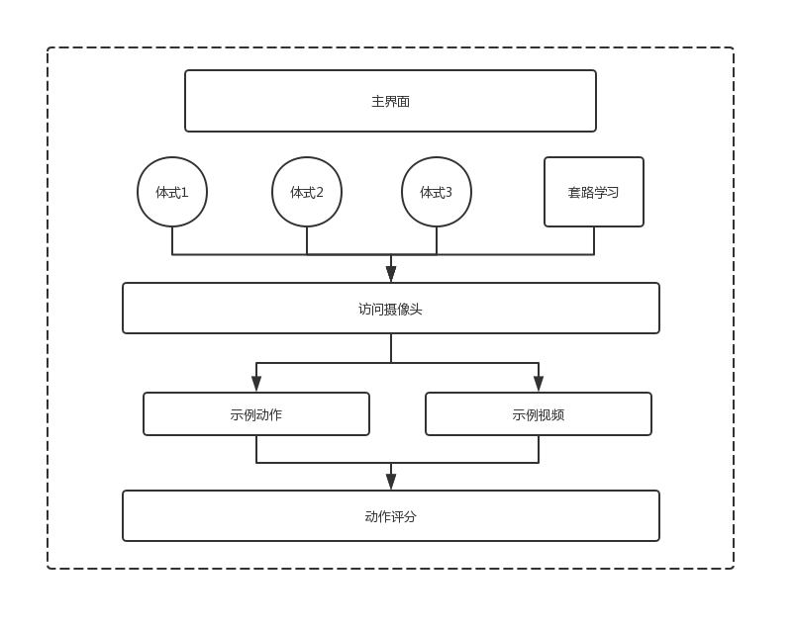
技术方案
3、移动端APP开发
移动端结构图

Slide 13
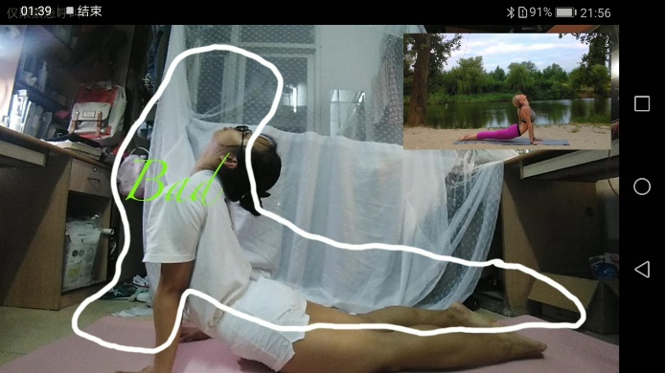
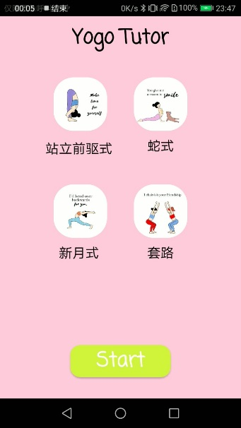
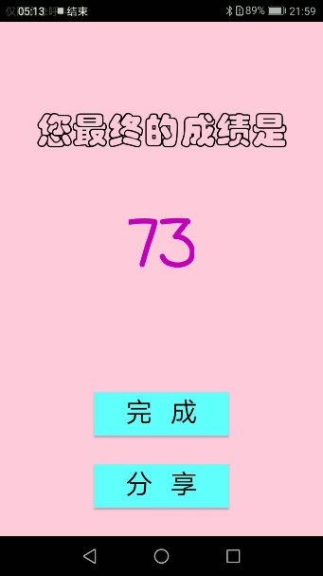
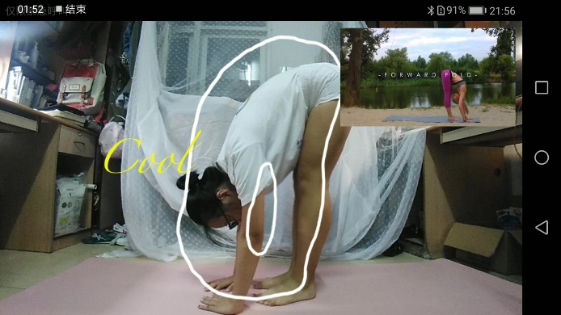
四、成果展示
学习界面：
APP主界面：
评分界面：

Slide 14
五、性能测试
实时性测试
将App用户流程完整测试一遍，打印出每个动作开始计算时间和结果得出时间，两者之差为模型延迟。下表为测试结果。
体式 | 1 | 2 | 3 | 4 | 5 | 6 | 7 | 8 | 9
延时(ms) | 2168 | 1672 | 1513 | 1482 | 1655 | 1618 | 1347 | 1738 | 1610
平均时延为1644.8ms。

Slide 15
性能测试
测试图片为我们在宿舍做动作拍的图片，收集了18张，每个体式2张，下面为测试结果以及相似度。
图片编号 | 能否识别 | 识别为正确动作的百分比 | 图片编号 | 能否识别 | 识别为正确动作的百分比
1 | 能 | 78.09 | 2 | 能 | 25.24
3 | 能 | 30.373 | 4 | 能 | 95.484
5 | 能 | 74.68 | 6 | 能 | 68.159
7 | 能 | 89.79 | 8 | 能 | 90.12
9 | 能 | 29.825 | 10 | 能 | 35.509
11 | 能 | 56.90 | 12 | 能 | 70.98
13 | 能 | 30.373 | 14 | 能 | 77.237
15 | 能 | 76.095 | 16 | 能 | 59.371
17 | 能 | 80.76 | 18 | 能 | 68.90

Slide 16
六、创新点及特色
（1）新型简化神经网络的应用及移动端算法的移植
（2）利用背景去除技术提升数据集质量
（3）良好的实时识别水平
（4）离线模式实现识别

Slide 17
七、项目分工
姿态识别算法的比较 | 张婧怡
姿态识别算法的实现 | 屈贤
训练数据集收集 | 刘孜路
训练数据集去背景处理 | 刘孜路
姿态识别算法的移动端移植 | 屈贤
App流程设计 | 张婧怡
App基础功能开发 | 屈贤
App UI界面设计 | 陶珺
测试数据集的采集 | 刘孜路、张婧怡
体式学习效果测试 | 屈贤、张婧怡
套路学习效果测试 | 陶珺、刘孜路
效果测试视频的后期制作 | 陶珺
PPT制作及答辩展示 | 屈贤
开题及结题报告的编辑 | 屈贤、刘孜路、张婧怡、陶珺

Slide 18
八、后期推广和计划
推广：
关于推广我们分为三个阶段。第一，是在小组成员内部反复使用，目的是在发现功能性的错误和重大缺陷，好及时做出调整。第二，是在小组周边进行推广，包括班级以及小组成员的亲戚等等，进一步收集有关UI、功能、逻辑等等方面的缺陷，进一步推动本产品的完善和优化。第三，是在了解安卓App上线流程之后，考虑实现安卓App在各个平台的发布。
下一步计划：
关于下一步的计划，在小组成员时间都允许的时候，我们考虑进行PC端和iPad端的开发以优化客户体验，并对核心的算法进行优化，提升在实时性和准确性；以及联系瑜伽老师进行数据集的拍摄扩充以优化模型。

Slide 19
谢谢观看

